Slide 1
Protocoles expérimentaux en Travaux Pratiques

Slide 2
Identification du modèle de comportement d’un système ou d’un composant

Slide 3
Modèle de comportement Comportement linéaire

Slide 4
Modèle de comportement Identification du comportement d’un système d’ordre 1

Slide 5
Modèle de comportement Identification du comportement d’un système d’ordre 2

Slide 6
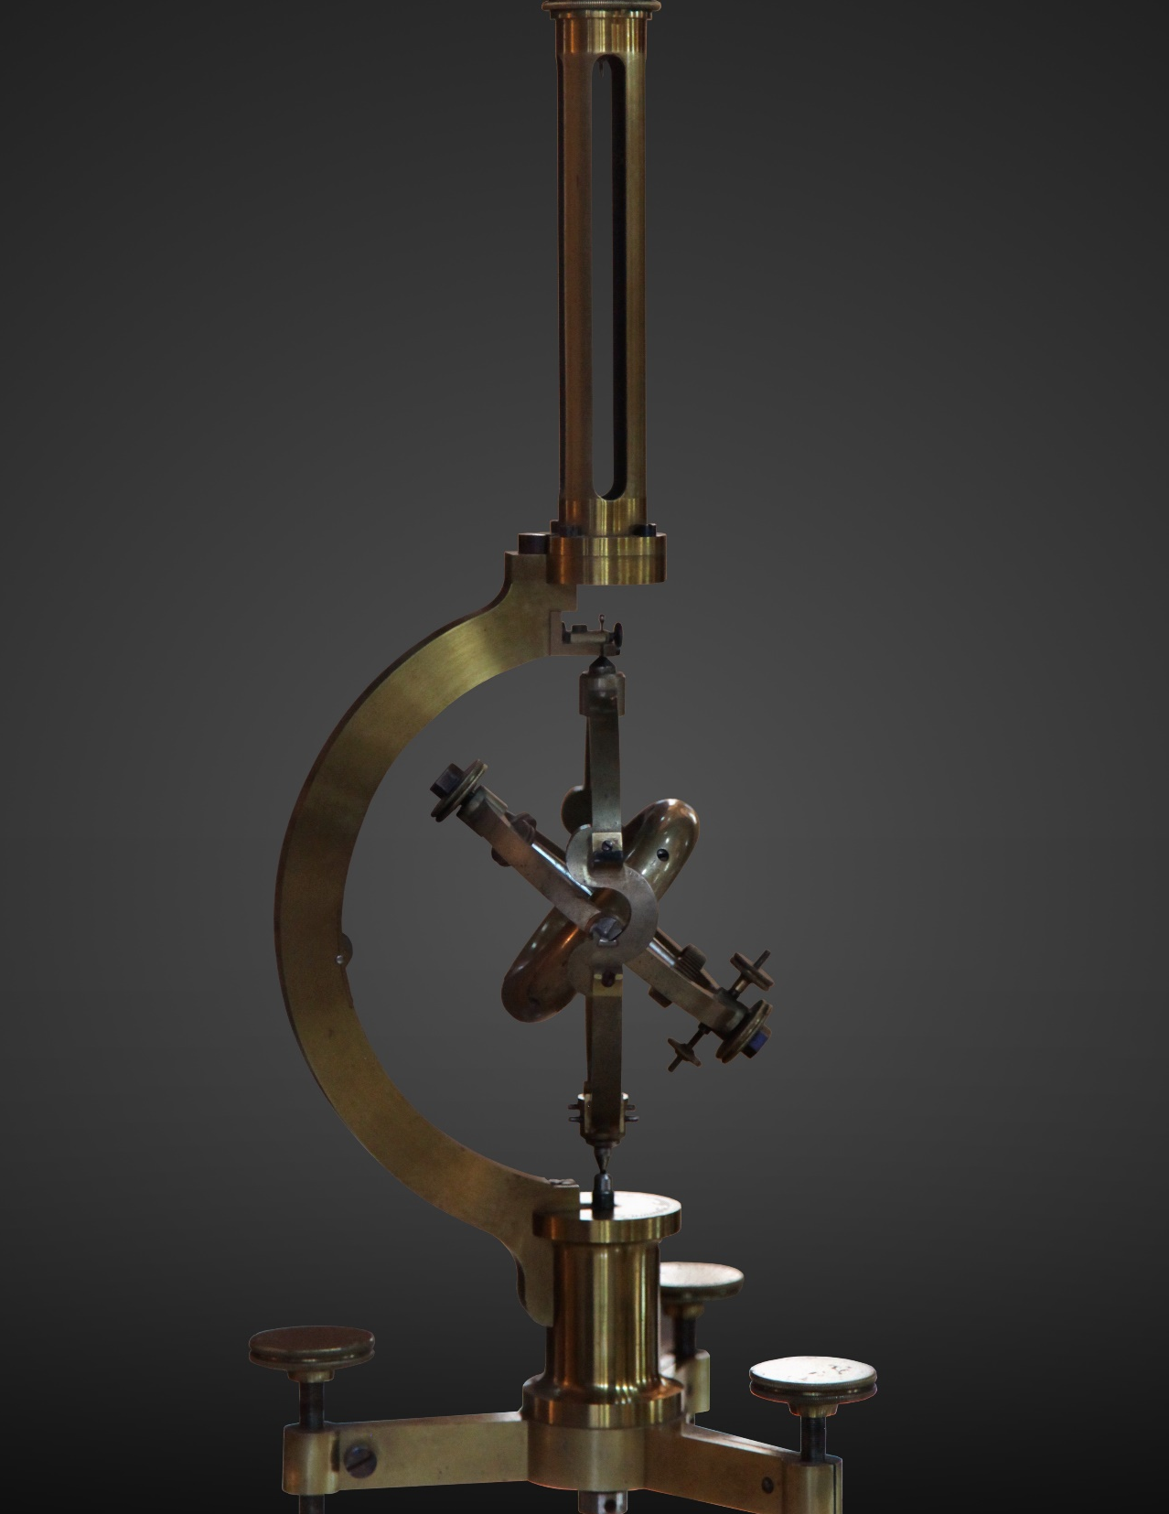
Moment d’inertie Inertie équivalente
https://upload.wikimedia.org/wikipedia/commons/a/ad/Foucault_gyroscope-CnAM_7688-IMG_5428-gradient.jpg

Slide 7
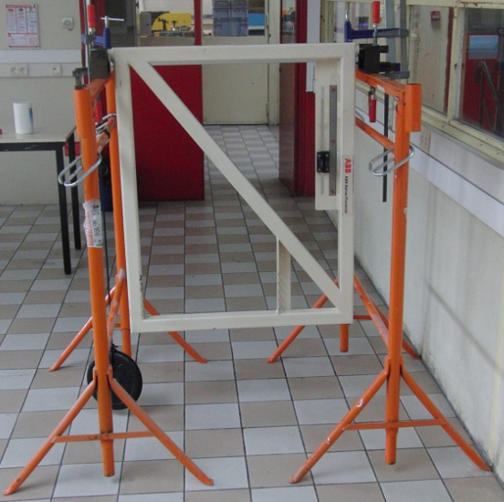
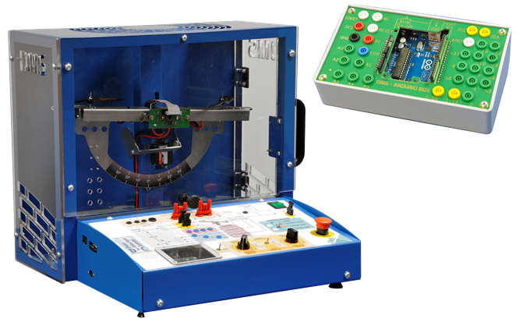
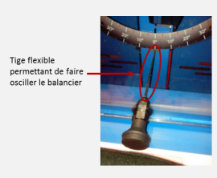
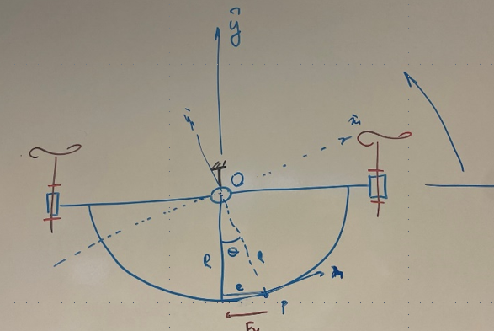
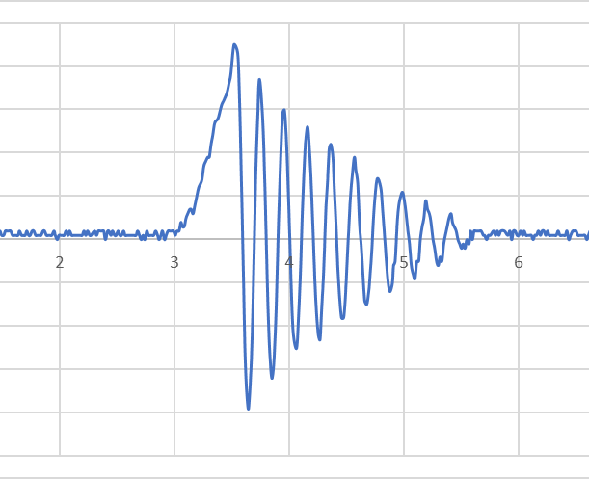



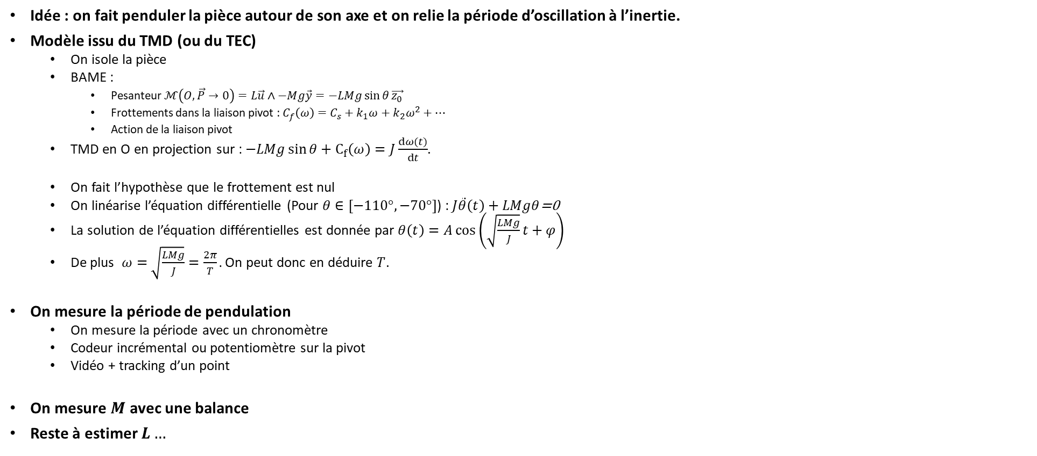



Détermination d’un moment d’inertie Inertie d’une pièce – Oscillations libres
Idée : on fait penduler la pièce autour de son axe et on relie la période d’oscillation à l’inertie.
Modèle issu du TMD (ou du TEC)
On isole la pièce
BAME :
Pesanteur $ℳ\left(O,\vec{P}→0\right)=L\vec{u}∧−Mg\vec{y}=−LMg\sin{θ}\vec{z_{0}}$
Frottements dans la liaison pivot : $C_{f}\left(ω\right)=C_{s}+k_{1}ω+k_{2}ω^{2}+…$
Action de la liaison pivot
TMD en O en projection sur : $−LMg\sin{θ}+C_{f}\left(ω\right)=J\frac{dω(t)}{dt}$.
On fait l’hypothèse que le frottement est nul
On linéarise l’équation différentielle (Pour $θ∈[−110°,−70°]$) : $J\ddot{θ}\left(t\right)+LMgθ$=0
La solution de l’équation différentielles est donnée par $θ\left(t\right)=A\cos\left(\sqrt{\frac{LMg}{J}}t+φ\right)$
De plus $ω=$ $\sqrt{\frac{LMg}{J}}=\frac{2π}{T}.$ On peut donc en déduire $T$.
On mesure la période de pendulation
On mesure la période avec un chronomètre
Codeur incrémental ou potentiomètre sur la pivot
Vidéo + tracking d’un point
On mesure $M$ avec une balance
Reste à estimer $L…$
$$\vec{y_{0}}$$
$$O$$
$$\vec{x_{0}}$$
$$\vec{z_{0}}$$
$$G$$
$$\vec{P}$$

Slide 8
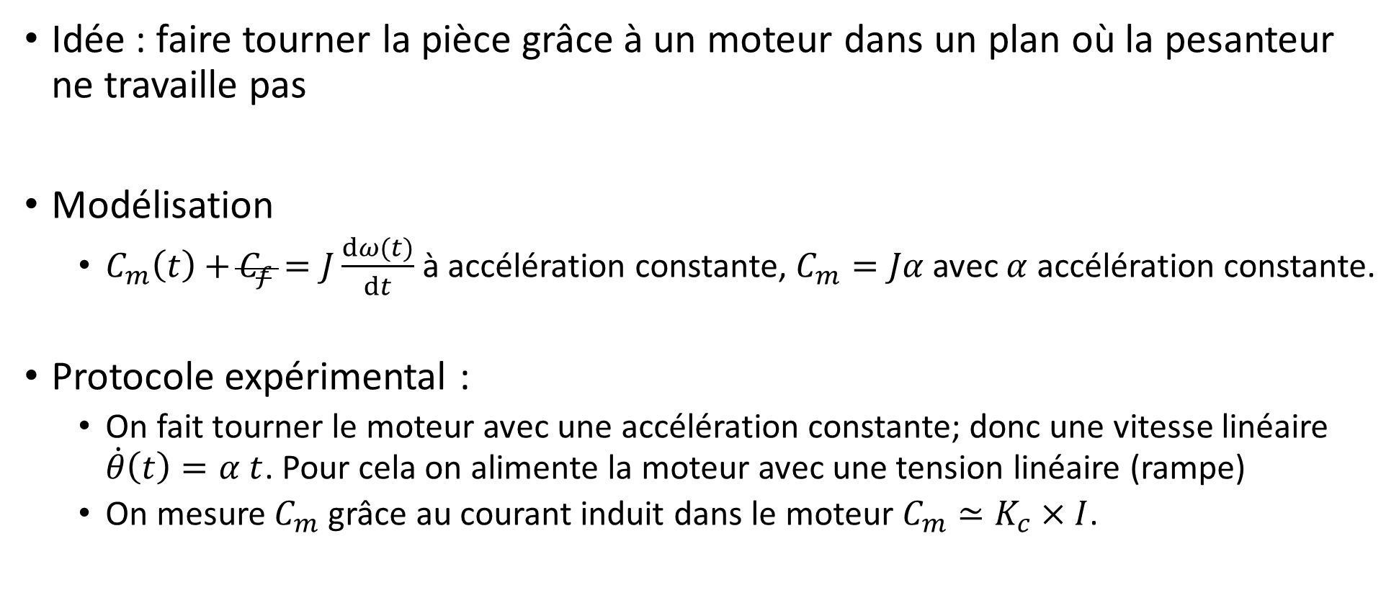
Détermination d’un moment d’inertie Inertie d’une pièce – Mise en mouvement grâce à un moteur
Idée : faire tourner la pièce grâce à un moteur dans un plan où la pesanteur ne travaille pas
Modélisation
$C_{m}\left(t\right)+C_{f}=J\frac{dω(t)}{dt}$ à accélération constante, $C_{m}=Jα$ avec $α$ accélération constante.
Protocole expérimental :
On fait tourner le moteur avec une accélération constante; donc une vitesse linéaire $\dot{θ}\left(t\right)=α t$. Pour cela on alimente la moteur avec une tension linéaire (rampe)
On mesure $C_{m}$ grâce au courant induit dans le moteur $C_{m}≃K_{c}×I$.

Slide 9
Détermination de l’inertie équivalente d’un ensemble de pièces

Slide 10
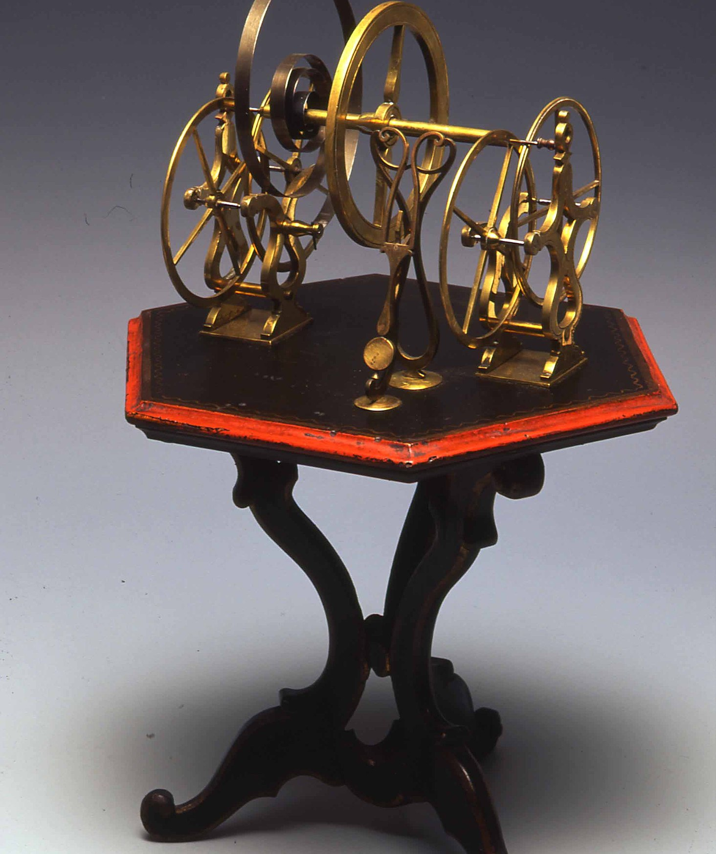
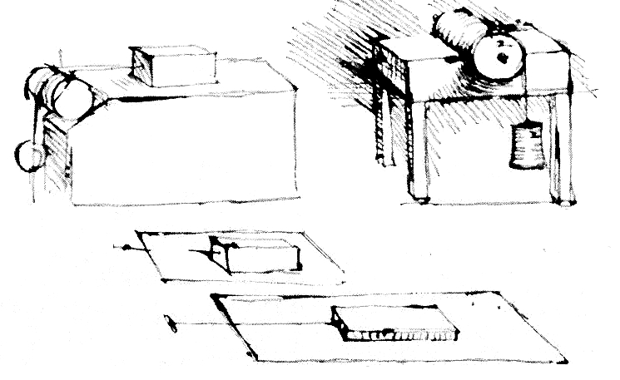
Détermination du frottement
https://upload.wikimedia.org/wikipedia/commons/7/76/Tribometre_Vinci_1.jpg

Slide 11
Détermination du frottement sec
Idées :
Le frottement sec s’oppose à l’établissement d’un mouvement
Il empêche un système de se mettre en mouvement à basse vitesse
Il est souvent dû à des frottements dans plusieurs liaisons
Liaisons pivot, hélicoïdale, roue et vis sans fin etc…
On peut ramener l’effet du frottement à un couple résistant au niveau du moteur ou à un effort résistant au niveau d’un vérin
Modèles

Slide 12
Détermination du frottement sec Protocoles
En boucle ouverte, déterminer la tension du moteur à partir de laquelle le système se met en mouvement.
Mesurer le courant et en déduire le couple
Sur un déplacement où la pesanteur ne travaille pas (ControlX, MaxPID à plat, BrasBeta, Mouvement horizontal du Moby Crea, BGR a plat)
Faire des essais à vitesse différentes
Mesurer le couple grâce au courant
Le couple à fournir par l’actionneur doit être nul ou constant.
Si couple nul, pas de frottement sec (ou négligeable)
Si couple constant, frottement sec
Si couple variable, frottement sec + autre frottement
Sur un déplacement où la pesanteur travaille (Comax, Robot Delta 2D)
Se positionner à une vitesse constante, plutôt en phase de montée
Evaluer le couple à fournir pour compenser le poids
En déduire le couple de frottement

Slide 13
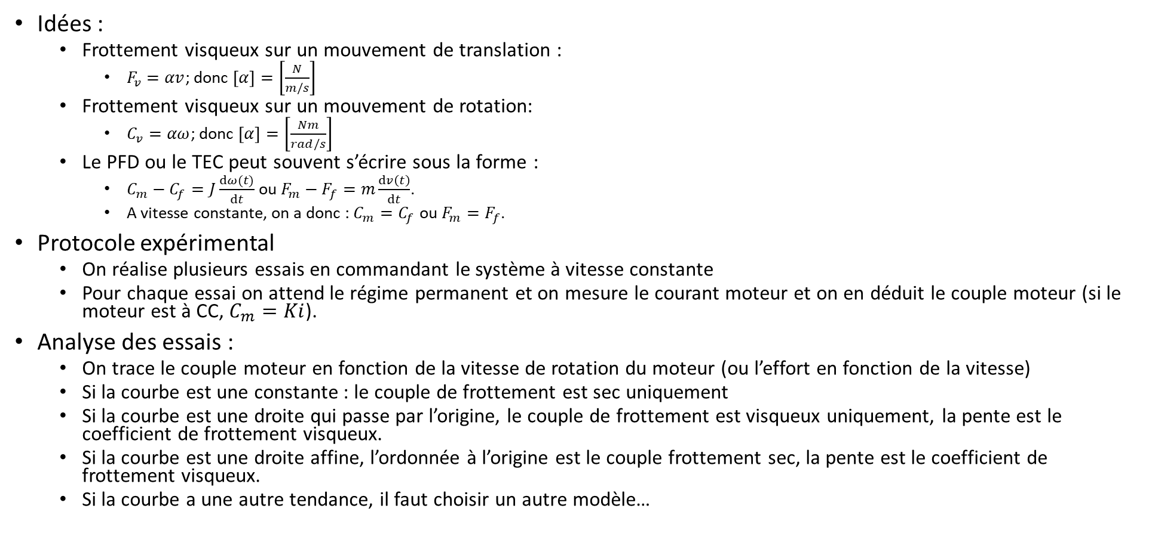
Détermination du frottement visqueux
Idées :
Frottement visqueux sur un mouvement de translation :
$F_{v}=αv$; donc $\left[α\right]=\left[\frac{N}{m/s}\right]$
Frottement visqueux sur un mouvement de rotation:
$C_{v}=αω$; donc $\left[α\right]=\left[\frac{Nm}{rad/s}\right]$
Le PFD ou le TEC peut souvent s’écrire sous la forme :
$C_{m}−C_{f}=J\frac{dω(t)}{dt}$ ou $F_{m}−F_{f}=m\frac{dv\left(t\right)}{dt}$.
A vitesse constante, on a donc : $C_{m}=C_{f}$ ou $F_{m}=F_{f}$.
Protocole expérimental
On réalise plusieurs essais en commandant le système à vitesse constante
Pour chaque essai on attend le régime permanent et on mesure le courant moteur et on en déduit le couple moteur (si le moteur est à CC, $C_{m}=Ki$).
Analyse des essais :
On trace le couple moteur en fonction de la vitesse de rotation du moteur (ou l’effort en fonction de la vitesse)
Si la courbe est une constante : le couple de frottement est sec uniquement
Si la courbe est une droite qui passe par l’origine, le couple de frottement est visqueux uniquement, la pente est le coefficient de frottement visqueux.
Si la courbe est une droite affine, l’ordonnée à l’origine est le couple frottement sec, la pente est le coefficient de frottement visqueux.
Si la courbe a une autre tendance, il faut choisir un autre modèle…

Slide 14
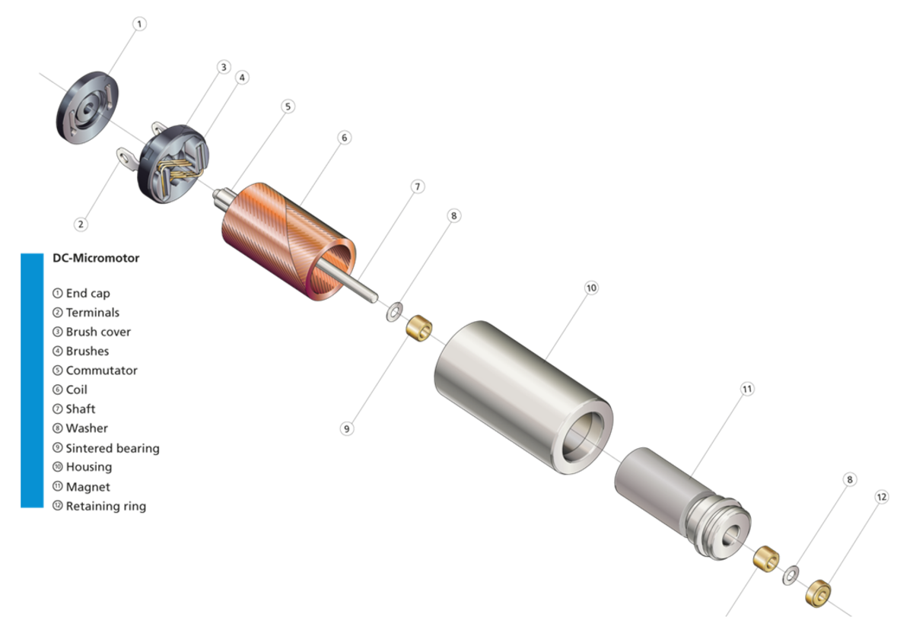
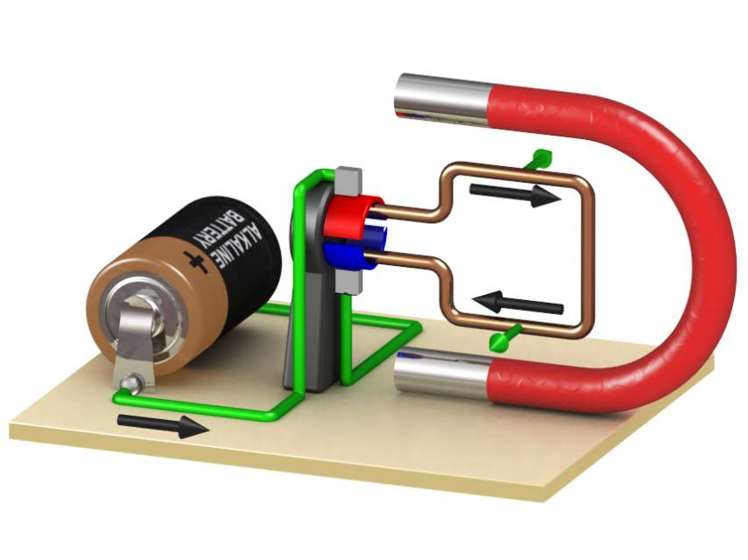
Caractéristiques d’un moteur à courant continu

Slide 15
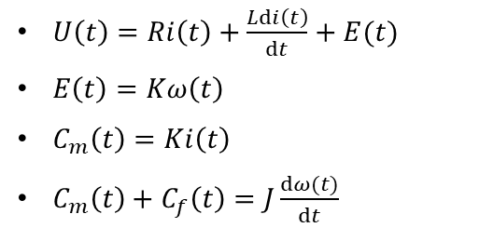
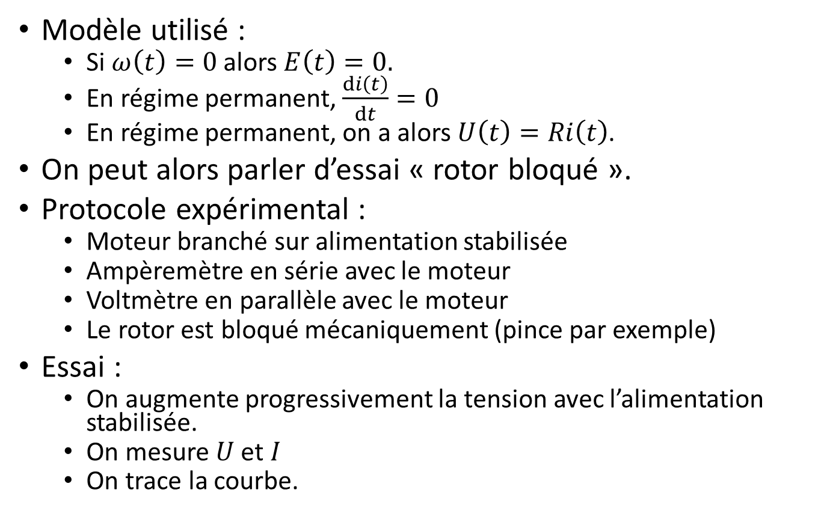
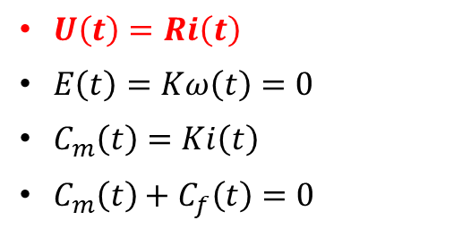
Détermination de la résistance
$U\left(t\right)=Ri\left(t\right)+\frac{Ldi\left(t\right)}{dt}+E(t)$
$E\left(t\right)=Kω\left(t\right)$
$C_{m}\left(t\right)=Ki\left(t\right)$
$C_{m}\left(t\right)+C_{f}\left(t\right)=J\frac{dω(t)}{dt}$
Modèle utilisé :
Si $ω\left(t\right)=0$ alors $E\left(t\right)=0.$
En régime permanent, $\frac{di\left(t\right)}{dt}=0$
En régime permanent, on a alors $U\left(t\right)=Ri\left(t\right)$.
On peut alors parler d’essai « rotor bloqué ».
Protocole expérimental :
Moteur branché sur alimentation stabilisée
Ampèremètre en série avec le moteur
Voltmètre en parallèle avec le moteur
Le rotor est bloqué mécaniquement (pince par exemple)
Essai :
On augmente progressivement la tension avec l’alimentation stabilisée.
On mesure $U$ et $I$
On trace la courbe.
$U\left(t\right)=Ri\left(t\right)$
$E\left(t\right)=Kω\left(t\right)=0$
$C_{m}\left(t\right)=Ki\left(t\right)$
$C_{m}\left(t\right)+C_{f}\left(t\right)=0$
Remarque :
Pourquoi ne pas mesurer R à l’ohm-mètre ?
A cause de la position des balais...
Mais pourquoi on n’a pas le même problème avec le rotor bloqué ?
Question à résoudre….

Slide 16
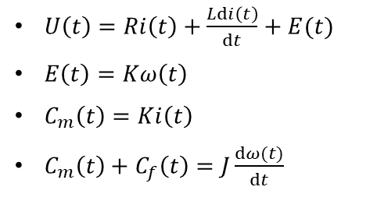
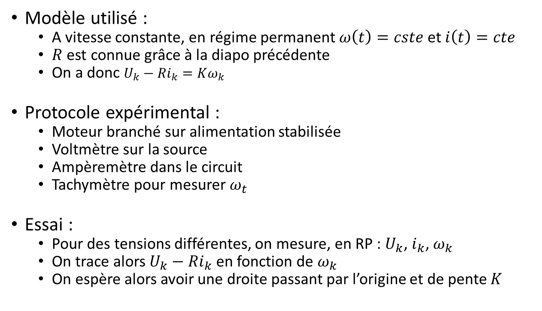
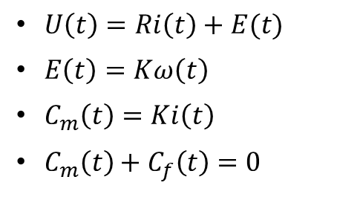
Détermination de la constante électrique ou de la constante de couple
$U\left(t\right)=Ri\left(t\right)+\frac{Ldi\left(t\right)}{dt}+E(t)$
$E\left(t\right)=Kω\left(t\right)$
$C_{m}\left(t\right)=Ki\left(t\right)$
$C_{m}\left(t\right)+C_{f}\left(t\right)=J\frac{dω(t)}{dt}$
Modèle utilisé :
A vitesse constante, en régime permanent $ω\left(t\right)=cste$ et $i\left(t\right)=cte$
$R$ est connue grâce à la diapo précédente
On a donc $U_{k}−Ri_{k}=Kω_{k}$
Protocole expérimental :
Moteur branché sur alimentation stabilisée
Voltmètre sur la source
Ampèremètre dans le circuit
Tachymètre pour mesurer $ω_{t}$
Essai :
Pour des tensions différentes, on mesure, en RP : $U_{k}$, $i_{k}$, $ω_{k}$
On trace alors $U_{k}−Ri_{k}$ en fonction de $ω_{k}$
On espère alors avoir une droite passant par l’origine et de pente $K$
$U\left(t\right)=Ri\left(t\right)+E(t)$
$E\left(t\right)=Kω\left(t\right)$
$C_{m}\left(t\right)=Ki\left(t\right)$
$C_{m}\left(t\right)+C_{f}\left(t\right)=0$

Slide 17
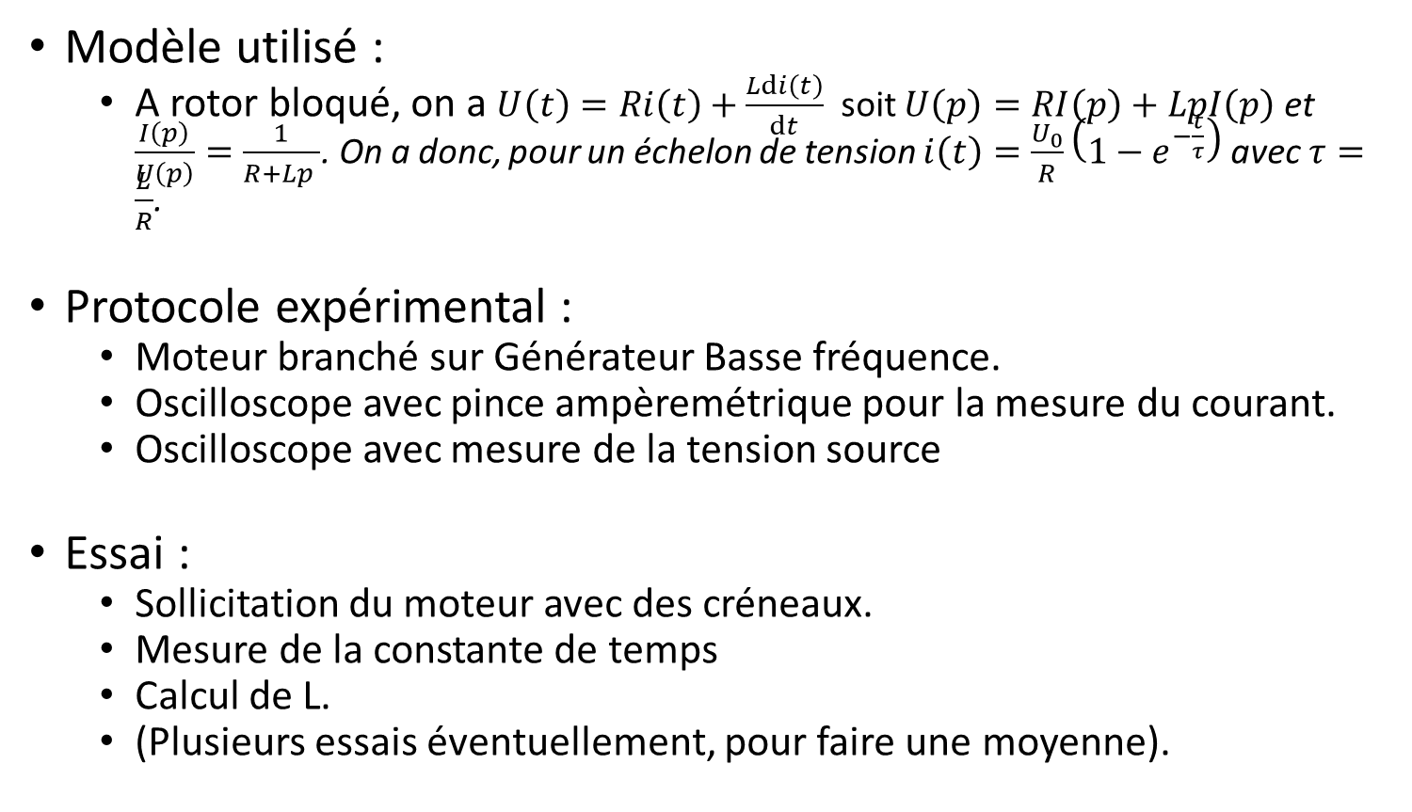
Détermination de l’inductance
$U\left(t\right)=Ri\left(t\right)+\frac{Ldi\left(t\right)}{dt}+E(t)$
$E\left(t\right)=Kω\left(t\right)$
$C_{m}\left(t\right)=Ki\left(t\right)$
$C_{m}\left(t\right)+C_{f}\left(t\right)=J\frac{dω(t)}{dt}$
Modèle utilisé :
A rotor bloqué, on a $U\left(t\right)=Ri\left(t\right)+\frac{Ldi\left(t\right)}{dt}$ soit $U\left(p\right)=RI\left(p\right)+LpI\left(p\right)$ et $\frac{I\left(p\right)}{U\left(p\right)}=\frac{1}{R+Lp }$. On a donc, pour un échelon de tension $i\left(t\right)=\frac{U_{0}}{R}\left(1−e^{−\frac{t}{τ}}\right)$ avec $τ=\frac{L}{R}$.
Protocole expérimental :
Moteur branché sur Générateur Basse fréquence.
Oscilloscope avec pince ampèremétrique pour la mesure du courant.
Oscilloscope avec mesure de la tension source
Essai :
Sollicitation du moteur avec des créneaux.
Mesure de la constante de temps
Calcul de L.
(Plusieurs essais éventuellement, pour faire une moyenne).

Slide 18

Détermination de l’inertie
Exprimons la fonction de transfert du moteur dans le domaine de Laplace :
$\frac{Ω\left(p\right)}{U\left(p\right)}=\frac{\frac{K}{K^{2}+Rf}}{1+\frac{JR+Lf}{K^{2}+Rf}p+\frac{JL}{K^{2}+Rf}}$

Slide 19




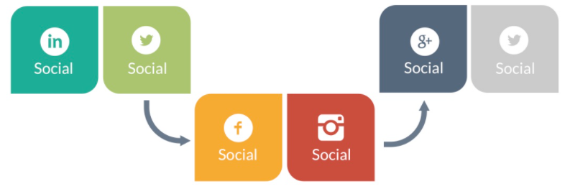


#455368
#118977
#1CAE97
#CEE3E0
#F6AB32
#CB4E3D
#55687C

